Slide 1
Супутники планет
Автор: Хрипко Даша

Slide 2
Супутники Марса

Slide 3
Фобос (від грец. — страх) і Деймос (від грец. — жах) названі на честь вічних супутників бога війни Марса. Ці космічні тіла за формою нагадують величезні картоплини: найбільший діаметр Фобоса — 28 км, а Деймоса — 16 км. Їх поверхня темного кольору має безліч кратерів. Космонавти на поверхні цих супутників змушені будуть прив'язуватися до корабля, бо маленька сила тяжіння завдасть клопоту при пересуванні — поштовх ноги може надати тілу достатньої швидкості для міжпланетних польотів.

Slide 4
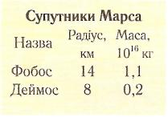
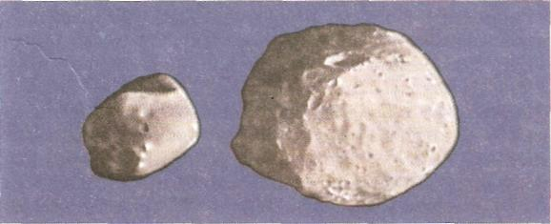
Деймос та Фобос мають тверду поверхню, яка вкрита шаром чорного пилу і засіяна кратерами. На Фобосі видно дивні борозни, що схожі на ріллю.

Slide 5
Існування супутників Марса передбачав ще Кеплер, який вірив у магічну силу цифр: Земля має 1 супутник, у Юпітера були відомі на той час 4 супутники, тому навколо розташованого посередині Марса мають обертатися 2 супутники. Потім цю ідею розвинув Свіфт, який у «Мандрах Гулівера» описує супутники Марса. Але тільки у 1877 р. А. Голл (США) відкрив Фобос і Деймос. Періоди їх обертання (7,7 год і 30,3 год) і відстань до планети виявилися майже такими, як описав Свіфт 150 р. тому. Насправді, ніякої магії у цьому дивному передбаченні немає, бо Свіфт напевне знав, що за допомогою третього закону Кеплера можна визначити період обертання та відстань супутника від Марса

Slide 6
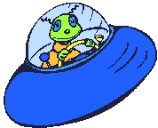
Супутники Юпітера

Slide 7
Юпітер має принаймні 39 супутників, які були зареєстровані до 2003 p., і тьмяні кільця. Чотири найбільші супутники — Іо, Європа, Ганімед, Каллісто відкрив Галілей за допомогою свого першого телескопа, тому їх називають Галілеєві супутники.

Slide 8
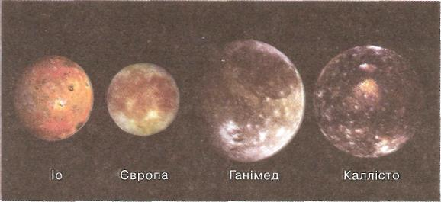
Галілеєві супутники Юпітера. Європа, Ганімед, Каллісто покриті снігом і льодом. Під льодовою корою може існувати океан рідкої води, в якій не виключена вірогідність існування життя

Slide 9
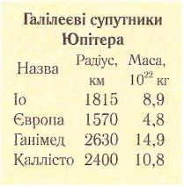
Основні характеристики

Slide 10
Іо має найбільшу геологічну активність з усіх тіл Сонячної системи — там зареєстровано 8 постійно дію­чих вулканів, з жерл яких викидаються розжарені гази і магма. Іо привертає увагу фантастичною гамою кольорів — жовтих, червоних та брунатних, що надають йому сполуки сірки у продуктах виверження вулканів. Поверхня Іо зовсім рівна, бо рідка магма при температурі +400 °С заповнює будь-які западини.

Slide 11
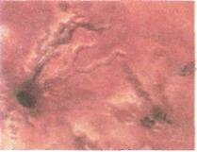
На Іо багато сірки і діючих вулканів

Slide 12
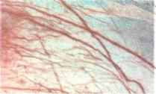
Три інші Галілеєві супутники — Європа, Ганімед та Каллісто — дуже схожі між собою: на їх поверхні видно багато снігу та льоду. На малюнку зображені тріщини у льодовому панцирі Європи

Slide 13
Під льодовою корою на цих супутниках може існувати океан рідкої води. Численні кратери свідчать про інтенсивне метеоритне бомбардування в минулому. Під час вибухів з кратерів витікала вода, яка заповнювала долини, тому на поверхні не видно ділянок з великими перепадами висоти. Правда, у деяких місцях помічені загадкові утворення, які нагадують жолобки та гребені гірських хребтів, що свідчить про можливу тектонічну діяльність у минулому. Ганімед є найбільшим супутником у Сонячній системі, який за розмірами навіть переверщує Меркурій.

Slide 14
На поверхні Каллісто привертають увагу серія концентричних гребенів та гряди горбів, що оточують дві великі ділянки, які були названі басейнами. Гряди горбів дуже схожі на брижі — хвилі, які утворює кинутий у воду камінь. Напевно, енергія, що виділилася при падінні гігантського метеорита, розтопила лід, але при сильному морозі ( — 150 °С) вода миттєво замерзла.

Slide 15
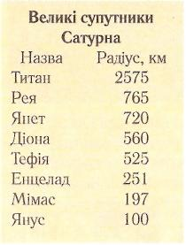
Супутники Сатурна

Slide 16
“Сім'я” Сатурна складається із системи кілець та 30 супутників, але більшість з них мають невеликі розміри. Найбільший супутник Титан оточений густою азотною атмосферою, і його поверхня захована під щільними хмарами з метану. Попри малу силу тяжіння (1/7 земної) атмосферний тиск на поверхні Титана складає 1,6 атм, бо маса стовпа повітря над одиницею поверхні у 10 разів більша, ніж на Землі.

Slide 17
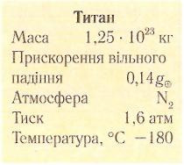
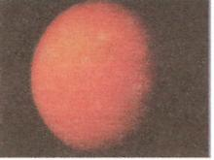
Найбільший супутник Титан має густу азотну атмосферу з домішками метану. Можливо, там падають метанові дощі й на поверхні існують моря з рідкого метану

Slide 18
На поверхні Титана навіть удень морок, бо крізь 100-кілометровий шар туману пробивається дуже мало світла, тому там пекучий мороз (—180 °С). Саме така низька температура і спричиняє існування досить густої атмосфери, в той час як на Меркурії і на супутнику Юпітера Ганімеді атмосфера практично відсутня, хоча вони мають більшу масу.

Slide 19
Фантасти стверджують, і що на Титані може навіть існувати життя, бо в атмосфері виявлено багато компонентів органічних сполук.

Slide 20
Кільця Сатурна

Slide 21
Кільця Сатурна вперше побачив Галілей у 1610p., але за допомогою невеликого телескопа він не зміг розпізнати справжню суть спостереження. Він виявив, що з боків Сатурн має дві гулі, які зливаються, якщо дивитися на них з великої відстані. Тільки у 1659 р. датський астроном X. Гюйгенс довів, що ґулі є тонким плоским кільцем навколо Сатурна. При спостереженнях з поверхні Землі у великі телескопи ми бачимо три концентричні кільця, але за допомогою АМС було виявлено, що ці кільця складаються ще з тисяч окремих вузьких кілець.

Slide 22
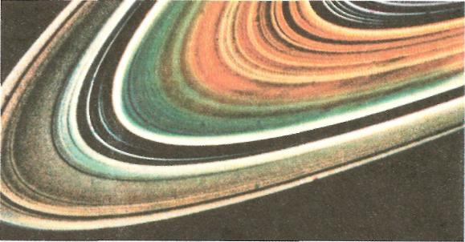
На знімках АМС «Вояджер» видно тисячі концентричних кі­лець Сатурна, які дивно переплетені між собою

Slide 23
Дослідження показують, що діаметр частинок у кільцях коливається в межах від міліметра до десятків метрів і складаються ці маленькі супутники зі снігу та льоду. Товщина кілець дуже мала в порівнянні з їх шириною — всього кілька десятків метрів.

Slide 24
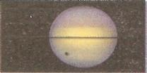
Залежно від того, як зорієнтований Сатурн щодо Землі, його кільця видно максимально розкритими або, коли Земля знаходиться у площині кілець, вони стають невидимими, бо ми їх бачимо з ребра

Slide 25
У 1848 р. французький астроном Рош довів, що існує межа у відстані до планети і супутники планет не можуть до неї наближатися, бо гравітаційні сили розірвуть їх на частини. Якщо середня густина супутника така сама, як планети, то ця межа Роша дорівнює 2,4 радіуса планети. Є гіпотеза: колись існував супутник Сатурна, який увійшов за межу Роша і був розірваний припливними силами.

Slide 26
Згідно з іншою гіпотезою кільця — це залишки того будівельного матеріалу, з якого утворилася Сонячна система 5 млрд. років тому. Цю гіпотезу підтверджують невеликі тьмяні кільця навколо інших планет-гігантів.

Slide 27
Супутники Урана

Slide 28
Уран має 15 супутників і темні кільця. За допомогою телескопів відкриті тільки 5 великих су­путників: Аріель, Умбріель, Титанія, Оберон і Міранда, а 10 малих супутників вперше сфотографовані у 1986 р. АМС «Вояджер-2». Супутники повернені до Урана однією півкулею, а їх орбіти лежать у площині екватора, внаслідок чого на всіх супутниках відбувається така ж дивна зміна пір року, як і на Урані.

Slide 29
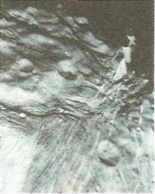
Великі супутники складені з льоду та скелястих порід. Міранда є найбільш цікавим супутником, на якому видно терени з долинами, проваллями та пасмами гір. Це все свідчить про періоди катастроф у її геологічній історії, коли кілька разів якісь космічні фактори змінювали поверхню супутника. На поверхні Міранди видно дивні яри і долини, що нагадують трекові доріжки на стадіонах

Slide 30
Титанія і Оберон мають безліч кратерів. Сірий колір поверхні свідчить про те, що сніг на ній брудний. Оберон (зліва), Титанія (справа)

Slide 31
Супутники Нептуна

Slide 32
У наш час відомо 8 супутників Нептуна та виявлено тонкі тьмяні кільця. За допомогою телескопів було відкрито 2 супутники — Тритон і Нереїду, а інші сфотографувала АМС «Вояджер-2» у 1989 р. Най­більший супутник Нептуна Тритон (радіус — 1380 км) має кілька загадкових утворень. Світла поверхня Тритона поглинає мало сонячної енергії, тому температура там не піднімається вище ніж -236 °С. Це найнижча денна температура, яку зареєстрували на супутниках планет Сонячної системи. Поверхня Тритона є твердою і має багато замерзлих озер.

Slide 33
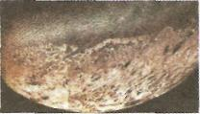
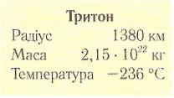
Південний полюс Тритона. Поверхня вкрита льодом і снігом, а в полярній шапці, можливо, є замерзлий азот

Slide 34
Тритон є єдиним великим супутником серед тіл Сонячної системи, який рухається навколо планети у зворотному напрямку в порівнянні з обертанням Нептуна навколо осі. Це свідчить, що Тритон, можливо, був колись захоплений гравітаційним полем Нептуна, і він по спіралі наближується до планети. Коли відстань між Нептуном та Тритоном зменшиться до 65 000 км (межа Роша), припливні сили зруйнують супутник, і навколо Нептуна утвориться величезне кільце, подібне до кілець Сатурна.

Slide 35
Супутник Плутона – Харон

Slide 36
Харон обертається навколо планети і своєї осі з періодом 6,4 доби, планета і супутник постійно повернені один до одного однією і тою ж півкулею. Харон має зворотний напрям обертання — за годинниковою стрілкою, тому астрономи вважають, що він колись самостійно обертався навколо Сонця і був захоплений полем тяжіння Плутона.

Slide 37
Радіус Харона 650 км, а фізичні умови на ньому майже такі самі, як і на Плутоні, — ці тіла отримують мізерну кількість сонячної енергії, вкриті льодом і схожі на Тритон. Назва Харона пов'язана з міфічним перевізником душ померлих людей через ріку Стікс.

